Slide 1
Средняя школа-интернат МИД России
ОТКРЫТЫЙ УРОК
ПО РУССКОМУ ЯЗЫКУ
2 класс
Учитель: Ходакова Е.А.

Slide 2
Формула успеха.
Настроение
Улыбка
Результат
Осанка
Старание

Slide 3
ель
3б., 3 зв., 1 с.
льет
4б., 4 зв., 1 с.

Slide 4
М
О
Р
О
З
И
Н
Е
Й
М
Е
Т
Е
Л
Ь
С
Н
Е
Ж
И
Н
К
А

Slide 5
Тема урока: «Имя существительное».

Slide 6
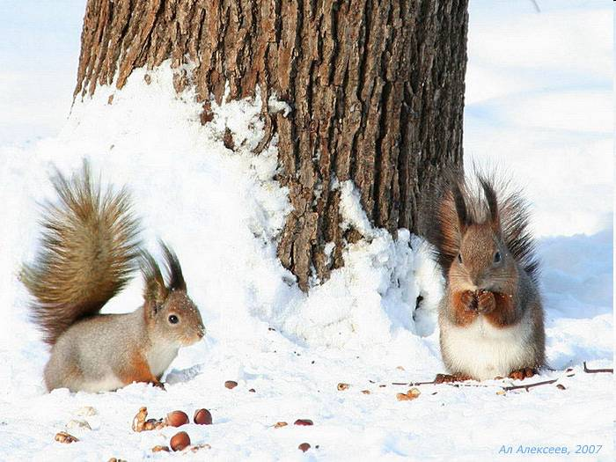

Slide 7
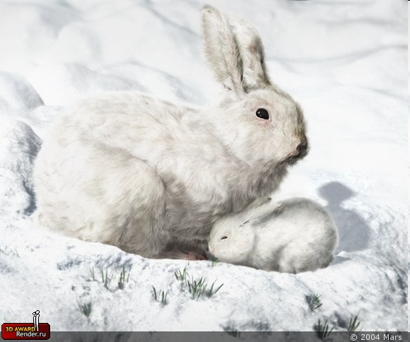

Slide 8
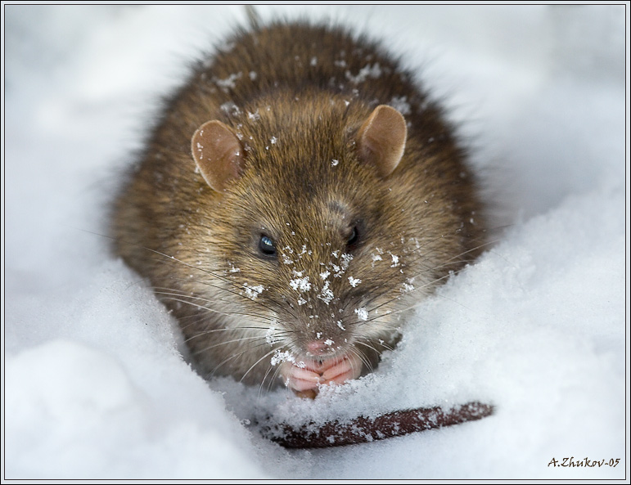

Slide 9
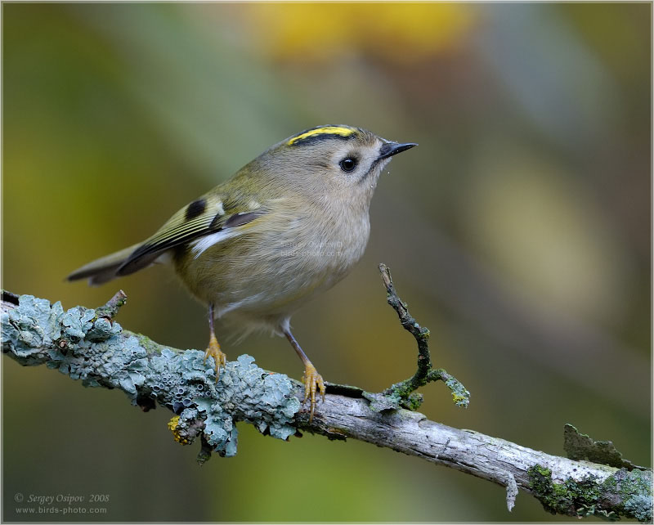
Королек.

Slide 10
С кем дружит ель?
Ж.Р. | М.Р. | С.Р.
Белка | Заяц
Мышь | Королек
Дятел, дупло, клест, лисица, небо.

Slide 11
С кем дружит ель?
Ж.Р. | М.Р. | С.Р.
Белка | Заяц | Дупло
Мышь | Королек | Небо

Slide 12
Ед.ч. | Мн.ч.
дятел | чечетки
чиж | снегири

Slide 13
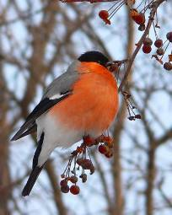
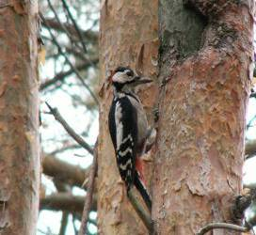
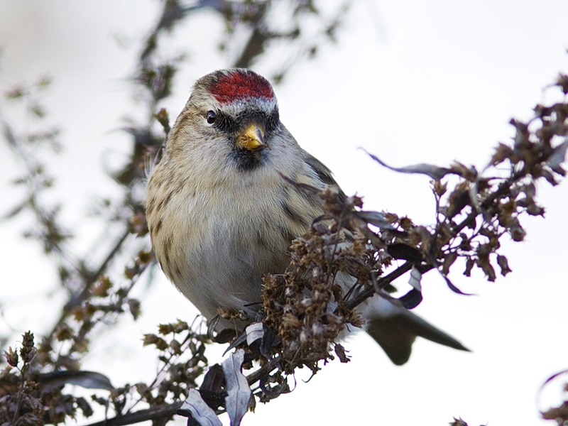
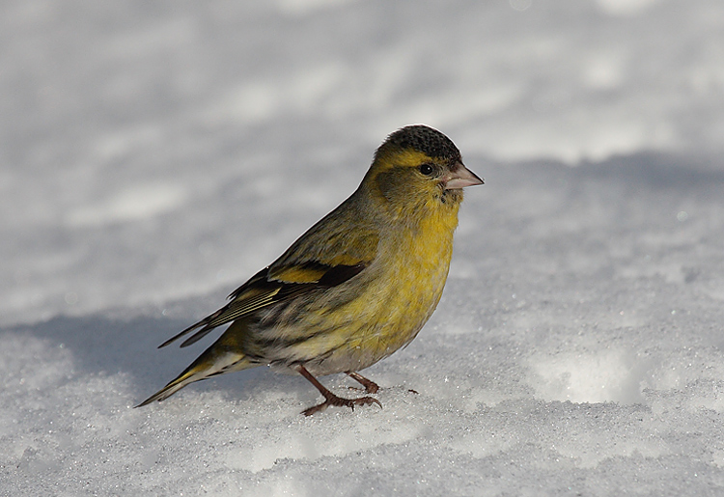
Зимующие птицы.

Slide 14
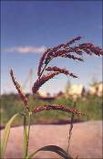
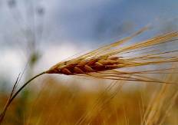
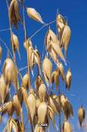
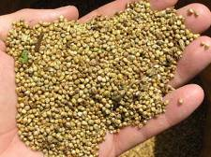
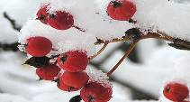
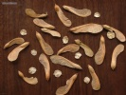
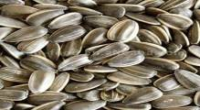
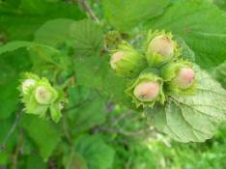
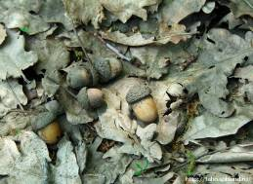
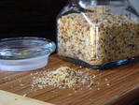
Питание птиц зимой.
пшено
пшеница
овес
просо
Семена
подсолнечника
Ягоды боярышника
Семена клена
Лесные орехи
желуди
Хлебные крошки

Slide 15
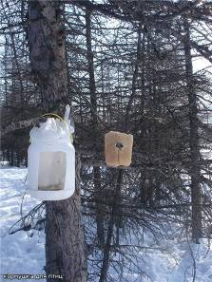
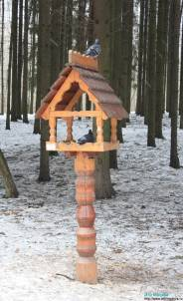
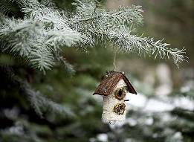
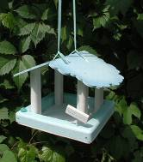
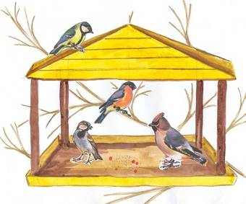
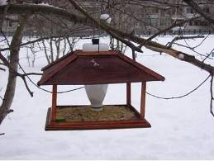
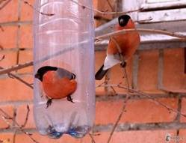
Кормушки для птиц.

Slide 16
Наступила холодная.......... Подул северный………. В воздухе кружатся пушистые……….
……….покрыта белоснежным ковром. Красив зимний……….!

Slide 17
Наступила холодная зима. Подул северный ветер. В воздухе кружатся пушистые снежинки. Земля покрыта белоснежным ковром. Красив зимний лес!

Slide 18
Паспорт.
Имя: существительное
Обозначает : предмет, явления, события
Вопросы: Кто? Что?
Постоянные признаки: род, нарицательность, одушевленность.
Непостоянный признак: число.

Slide 19
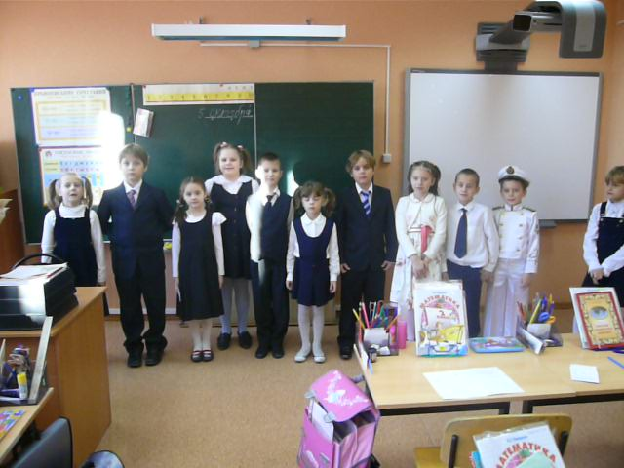
МОЛОДЦЫ!

